Slide 1

ROAD-BOOK
Cette photo par Auteur inconnu est soumis à la licence CC BY-SA

Slide 2


Points étapes
Première journée
Départ | Arrivée
Cagnes-sur-Mer (Place Saint-Pierre au Cros de Cagnes) | St laurent du var (Mairie)
St laurent du var (Mairie) | Nice (Place Massena)
Nice (Place Massena) | Menton (Casino Barrière Coté mer)
Menton (Casino Barriere Coté mer) | Dolceacqua (Place du centre ville)
Deuxième journée
Départ | Arrivée
Dolceacqua (Place du centre ville) | Périnaldo
Périnaldo | San Rémo (casino)
San Rémo (casino) | Ospedaletti
Ospedaletti | Ventimiglia
Ventimiglia | Mairie de Monaco
Mairie de Monaco Grimaldi Forum Ever

Slide 3
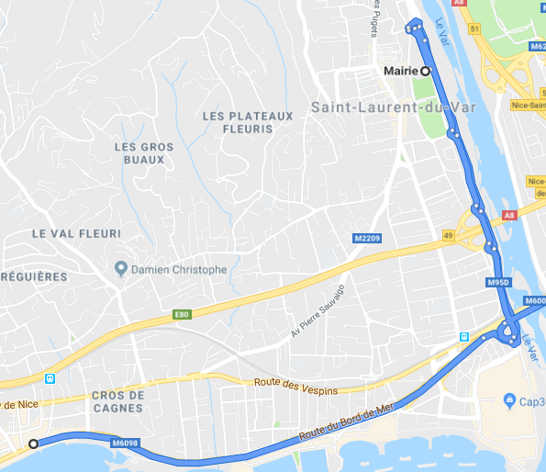
ETAPE 2 – MAIRIE DE SAINT LAURENT-DU-VAR
Mairie De Saint Laurent-sur-Var
222 Esplanade. du Levant , 06700 Saint-Laurent-du-Var
Astuce: Suivez les panneaux d’indication Riviera Electric Challenge tout au long du parcours pour éviter les détours énergivores et rejoindre l’arrivée sans recharger.
Contacts Rotary: Responsable de l’étape (en cas de problème) Francis Walter / 06.80.01.75.37

Slide 4
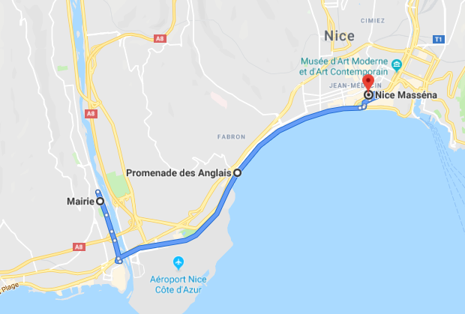
ETAPE 3 –NICE PLACE MASSENA
PLACE MASSENA
06000 Nice
Astuce: Suivez les flèches panneaux d’indication Riviera Electric Challenge tout au long du parcours pour éviter les détours énergivores et rejoindre l’arrivée sans recharger.
Contacts Rotary: Responsable de l’étape : Tran Dinh Hoan / 06.86.48.76.76

Slide 5
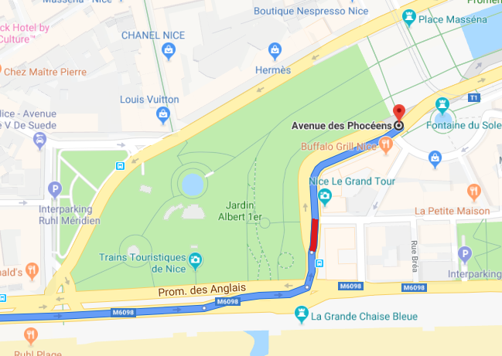
Arrêt Place Massena à Nice
Place Massena Nice
Arrivée place Massena, les commissaires d’étapes vous indiqueront le passage, merci de rouler prudemment
Contacts Rotary: Responsable de l’étape : Tran Dinh Hoan / 06.86.48.76.76

Slide 6
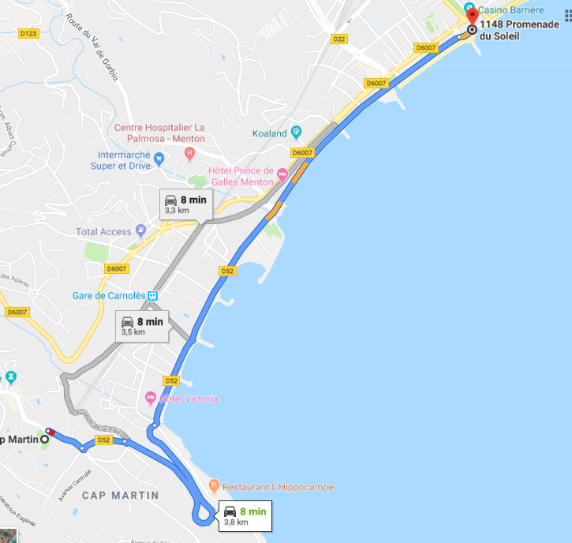
ETAPE 5 – CASINO DE MENTON
CASINO BARRIERE
2 Avenue Félix Faure 06500 Menton
Astuce: Suivez les flèches panneaux d’indication Riviera Electric Challenge tout au long du parcours pour éviter les détours énergivores et rejoindre l’arrivée sans recharger.
Contacts Rotary: Responsable de l ’étape Jean-Paul Riverin /06.82.28.99.94

Slide 7
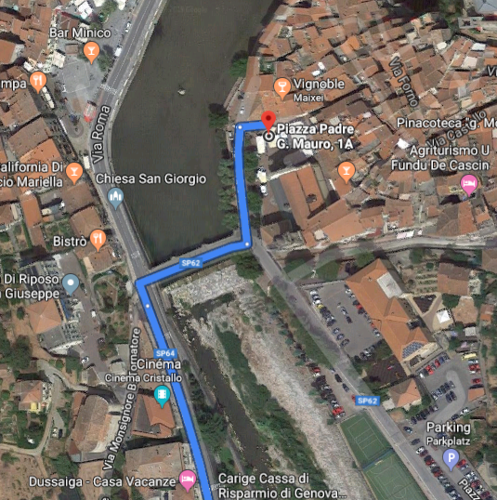
ETAPE 6 - DOLCEACQUA
Arrivée à Dolceacqua, prendre le pont et prendre de suite à gauche direction piazza Padre Giovanni Mauro
Place Padre Giovanni Mauro
18035 Dolceacqua IM, Italie
Astuce: Suivez les panneaux d’indication Riviera Electric Challenge tout au long du parcours pour éviter les détours énergivores et rejoindre l’arrivée sans recharger.

Slide 8
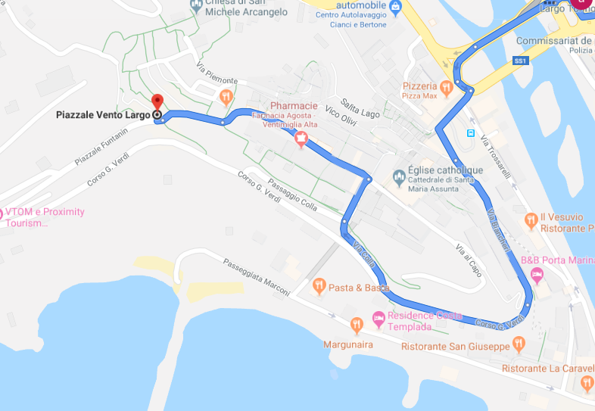
Suivre l’itinéraire bleu pour arriver à l’étape de Vintimille

Slide 9
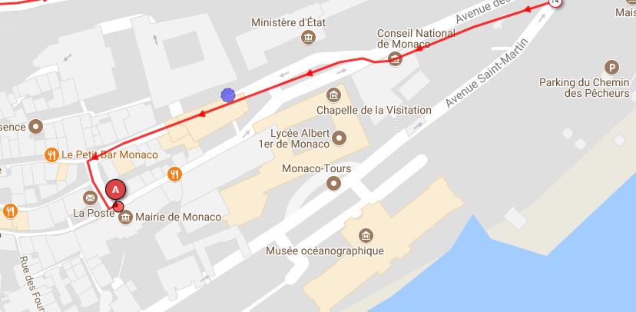
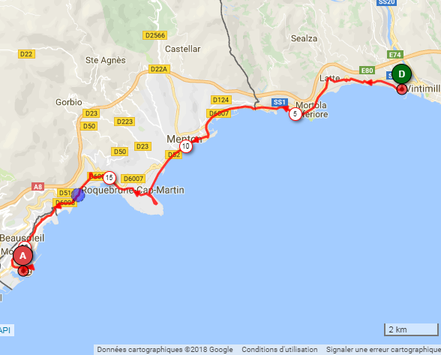
ETAPE 5 – MAIRIE DE MONACO
Mairie de Monaco
Place de la Mairie , 98000 Monaco
Astuce: Suivez les panneaux d’indication Riviera Electric Challenge tout au long du parcours pour éviter les détours énergivores et rejoindre l’arrivée sans recharger.

Slide 10
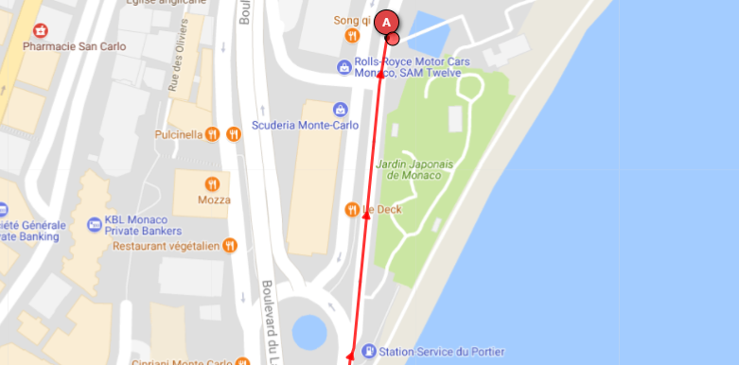
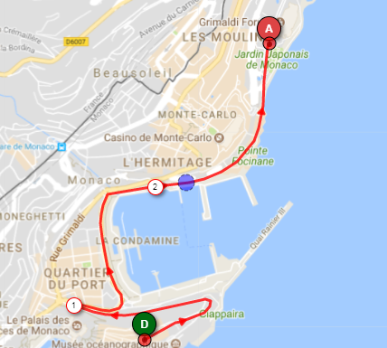
ETAPE 6 – GRIMALDI FORUM EVER MONACO
GRIMALDI FORUM EVER MONACO
10 Avenue Princesse Grace , 98000 Monaco
Astuce: Suivez les panneaux d’indication Riviera Electric Challenge tout au long du parcours pour éviter les détours énergivores et rejoindre l’arrivée sans recharger.
Contacts Rotary: Responsable de l’étape (en cas de problème) Jean-Paul Riverin / 06.82.28.99.94

